Slide 1
Gravitation
Anne-Cécile Buellet
Niveau : CPGE, 1ère année
Prérequis : Systèmes de coordonnées, repère de Frenet
Cinématique du point
Dynamique du point
Théorèmes du moment cinétique et de l’énergie mécanique
Forces centrales

Slide 2
Kepler
1571 - 1630
Galilée
1564 - 1642
Newton 1642 - 1727

Slide 3
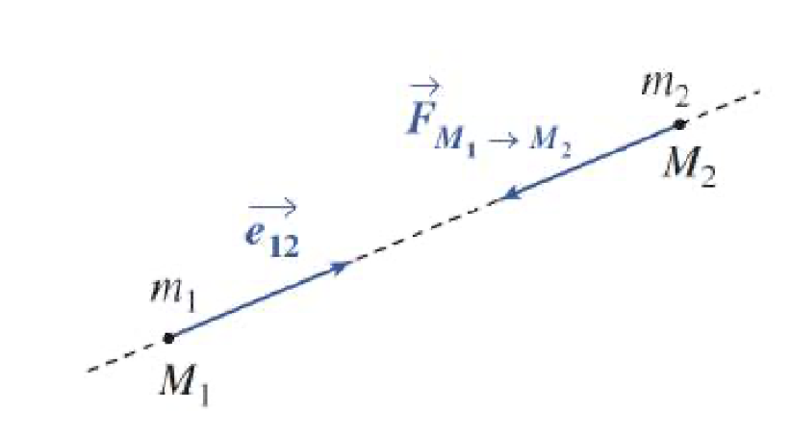
https://www.youtube.com/watch?v=E43-CfukEgs

Slide 4
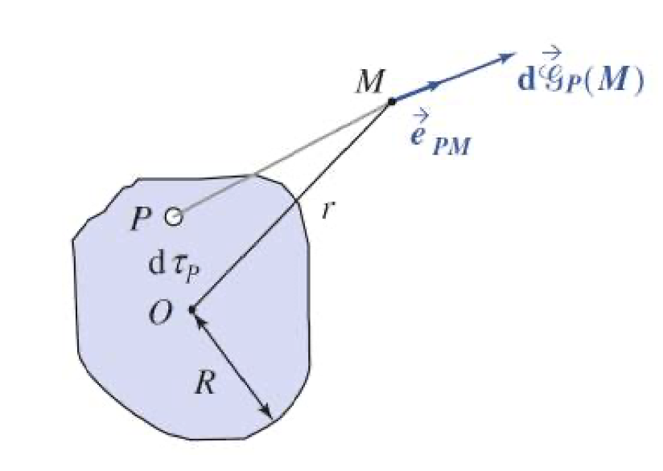

Slide 5
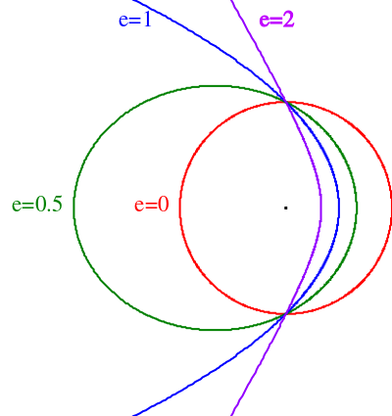
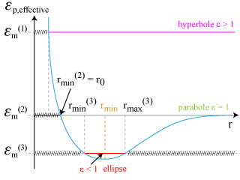

Slide 6
